Slide 1
Отчет о деятельности Регионального ресурсно-методического центра по комплексной реабилитации и абилитации детей-инвалидов и ранней помощи за 2022 г.
Чигвинцева Валерия Олеговна, заведующий отделением
Реабилитационный центр «Адели»
г. Ижевск
2023 г.

Slide 2
Направления деятельности РРМЦ
01
02
03
04
информационное и консультационно-методическое сопровождение системы комплексной реабилитации и абилитации детей-инвалидов и ранней помощи в Удмуртской Республике
оказание услуг ранней помощи
развитие системы ранней помощи на территории Удмуртской Республики
проектная деятельность

Slide 3
1. Оказание услуг ранней помощи Выявление детей, нуждающихся в ранней помощи – проведено 320 первичных приемов
Реабилитационный центр «Адели»

Slide 4
1. Оказание услуг ранней помощи 65 детей развиваются в соответствии с возрастной нормой (20,3%); у 255 детей выявлены ограничения жизнедеятельности и они признаны нуждающимися в ранней помощи (79,7%), из них 42 ребенка с инвалидностью (16,5%).
Реабилитационный центр «Адели»

Slide 5
1. Источник информирования о ранней помощи (г. Ижевск)
Реабилитационный центр «Адели»

Slide 6
1. Реализована 201 индивидуальная программа ранней помощи
направленных на формирование и развитие:
двигательных навыков (дотягиваться и брать игрушки, переворачиваться, ползать, ходить);
когнитивных навыков (думать, помнить, решать поставленные задачи);
коммуникативных навыков (слушать обращенную к нему речь, понимать, разговаривать);
социально-эмоциональных навыков (играть, взаимодействовать с другими людьми, проявлять чувства);
навыков самообслуживания (кушать, одеваться, мыться).
Реабилитационный центр «Адели»

Slide 7
2. Проект «Микрореабилитационный центр»
С апреля 2021 по сентябрь 2022
20 выездов в 11 муниципальных образований УР
комплексная диагностика развития 421 ребенка
506 родителей получили консультации специалистов
реализованы 120 индивидуальных программ реабилитации на дому
142 родителя обучены методам реабилитации и абилитации
2400 занятий
62 специалиста

Slide 8
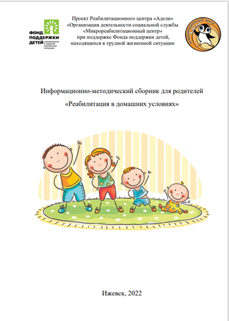
2. Проектная деятельность Микрореабилитационный центр
70 мероприятий в рамках «Школы для родителей»
568 родителей
105 информационно-методических материалов для родителей
19 информационно-методических материалов для специалистов
2 публикации в печатных СМИ,
6 теле- и радиоэфиров
1 итоговый сборник для специалистов

Slide 9
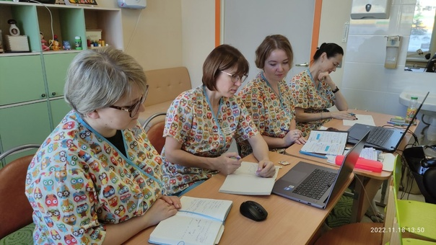
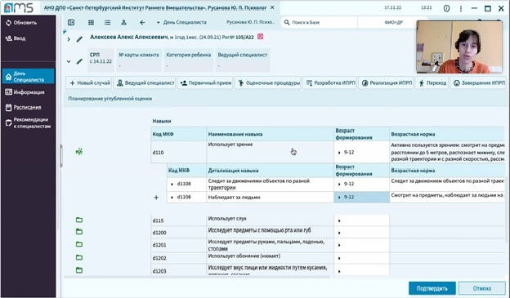
2. Проект «Повышение квалификации специалистов ранней помощи на основе цифровых и платформенных решений»

Slide 10
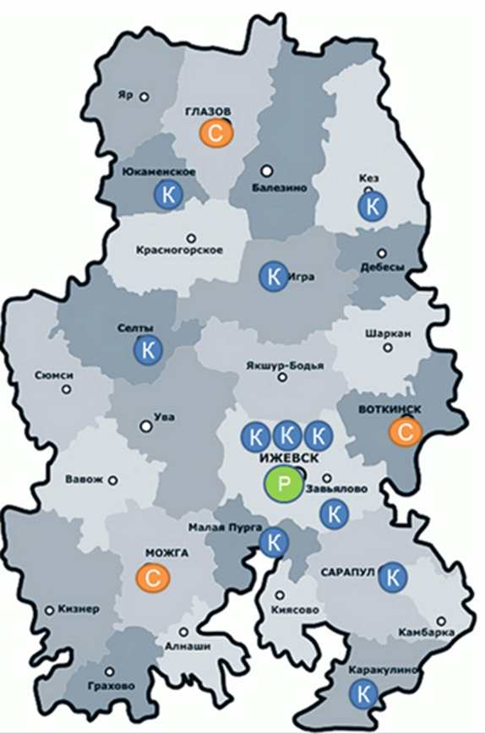
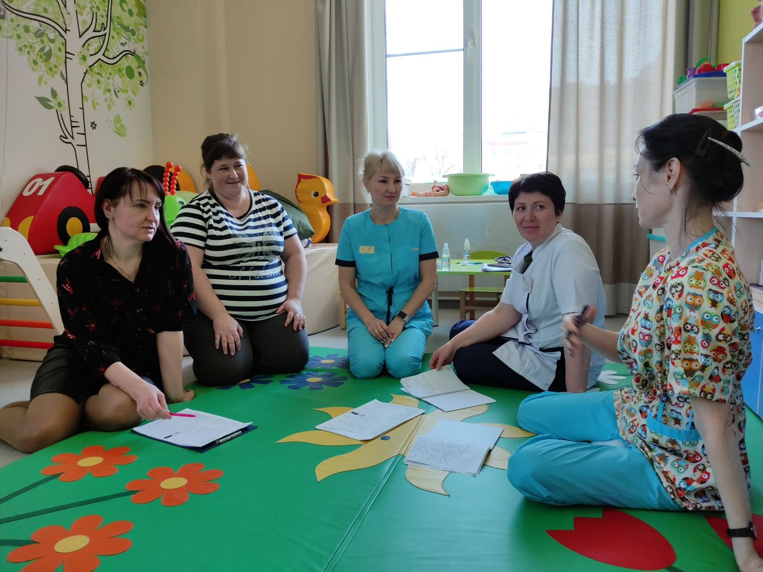
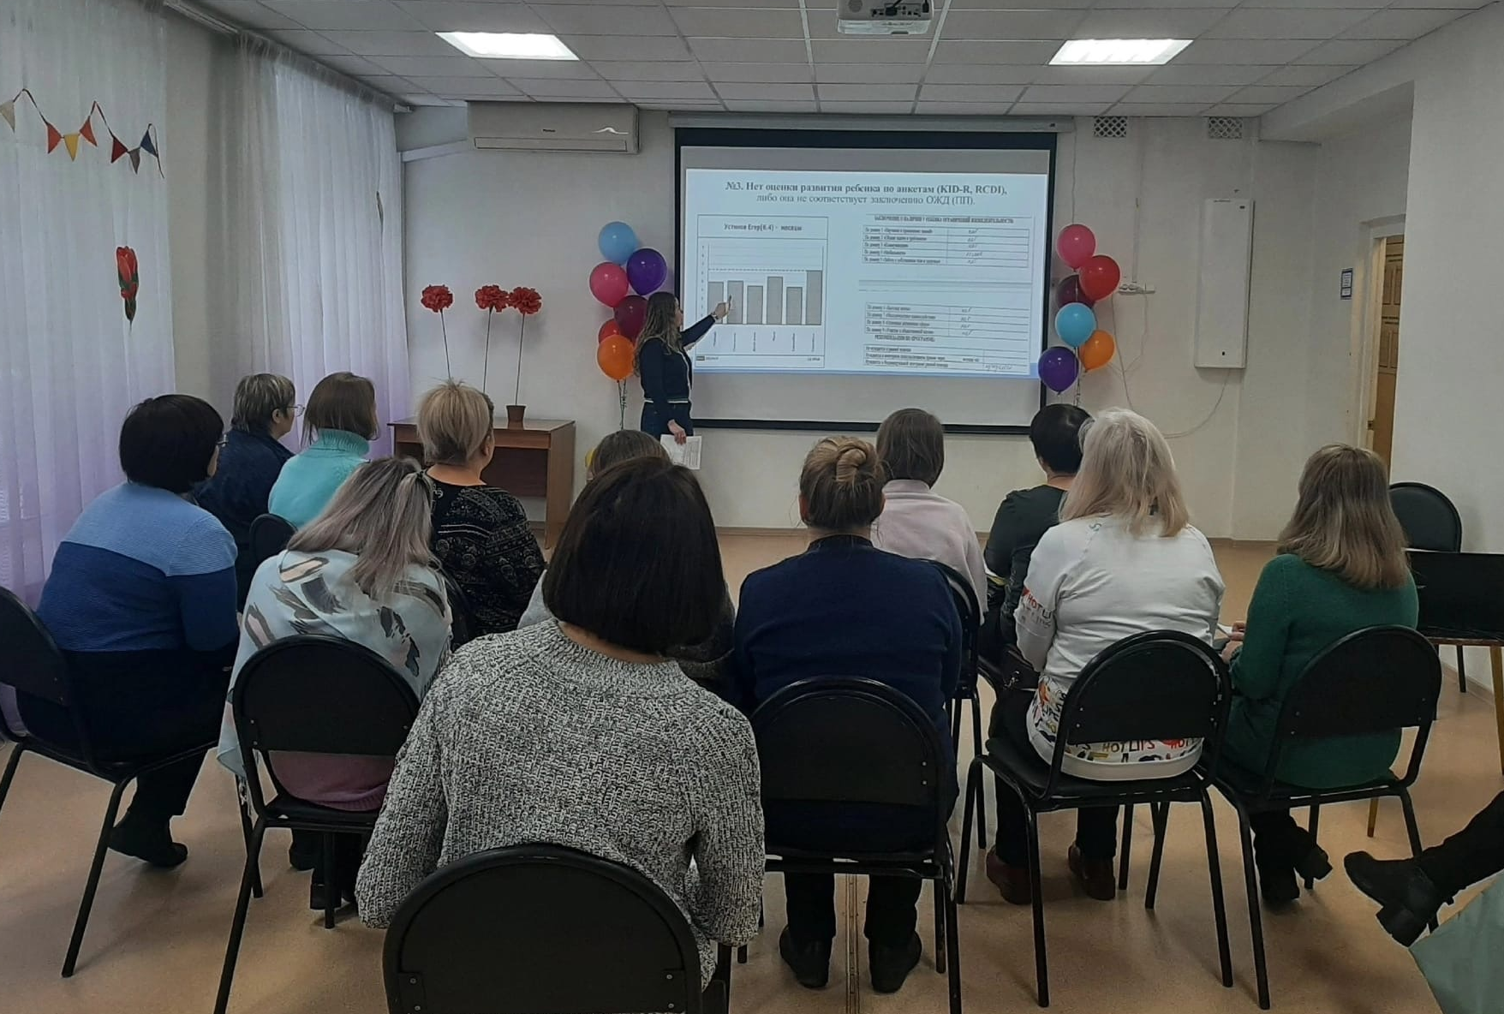
3. Развитие системы ранней помощи на территории Удмуртской Республики
для руководителей и специалистов служб и кабинетов ранней помощи Удмуртской Республики проведено:
9 стажировочных визитов;
6 семинаров:
«Работа с детьми раннего возраста в дистанционном формате»,
«Как предотвратить задержку речи»,
«Концепция ранней помощи»,
«Порядок социального обслуживания в ранней помощи»,
«Что такое ранняя помощь»,
«Заполнение бланка первичного приема».

Slide 11
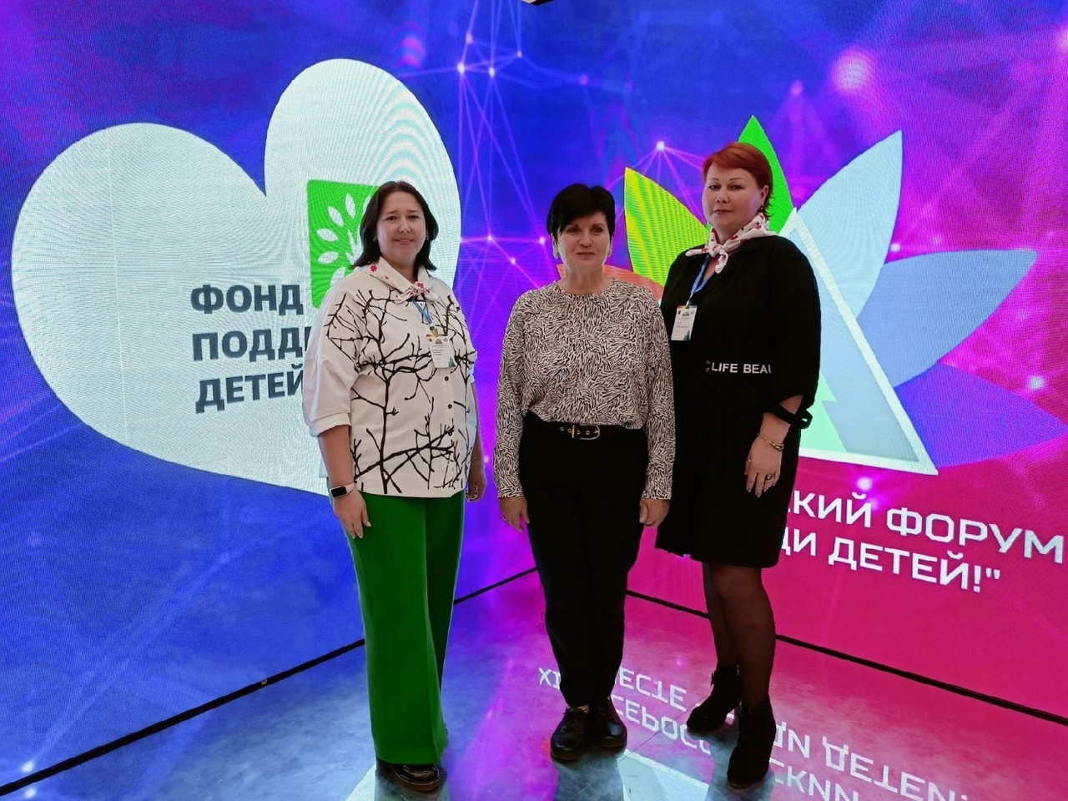
4. Информационное и консультационно-методическое сопровождение системы комплексной реабилитации и абилитации детей-инвалидов и ранней помощи в Удмуртской Республике
Технология Выездной микрореабилитационный центр представлена на Межрегиональной конференции «Итоги реализации проекта «Микрореабилитационный центр «ТАЯН-ОПОРА» и перспективы его дальнейшего применения в организациях реабилитации детей-инвалидов и детей с ОВЗ» г.Уфа.
Лучшие практики комплексной реабилитации и абилитации детей с инвалидностью и ранней помощи Реабилитационного центра «Адели» представлены на Межрегиональной конференции в рамках I Всероссийского форума-выставки «Ломая барьеры», г. Уфа.
Технология ранней помощи и микрореабилитационный центр представлены на Всероссийской научно-практической конференции «Региональные практики комплексной реабилитации и абилитации детей с инвалидностью и ранней помощи».
XIII Всероссийский форум «Вместе – ради детей»

Slide 12
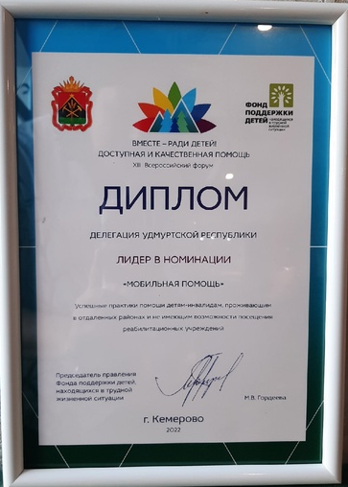
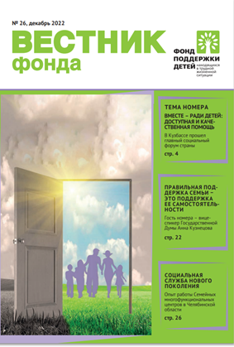
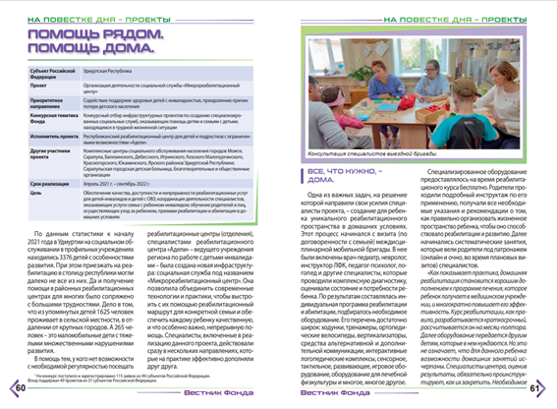
Достижения
XIII Всероссийский форум «Вместе – ради детей» -
проект «Микрореабилитационный центр» стал лидером в номинации «Мобильная помощь»
Региональный ресурсно-методический центр принял участие во Всероссийском конкурсе на звание «Лучший работник организации социального обслуживания» в специальной номинации «Стабильность и качество» (лучшая организация, предоставляющая социальные услуги в полустационарной форме).
Практика «Микрореабилитационный центр» Реабилитационного центра «Адели» вошла в каталог лучших практик Фонда поддержки детей, находящихся в трудной жизненной ситуации «Вместе - ради детей! Доступная и качественная помощь» 2022 год: номинация «Мобильная помощь».
Две практики Реабилитационного центра «Адели» вошли в сборник лучших практик «Современные научно-доказанные подходы и технологии, применяемые в практике ранней помощи» 2022 года: программа «Каролина» для младенцев и детей младшего возраста с особыми потребностями, «Метод сенсорной интеграции», внедряемых и тиражируемых Фондом поддержки детей, находящихся в трудной жизненной ситуации.
Опыт реализации проекта «Микрореабилитационный центр» представлен в статье «Помощь рядом. Помощь дома» Вестника Фонда поддержки детей, находящихся в трудной жизненной ситуации.

